Slide 1
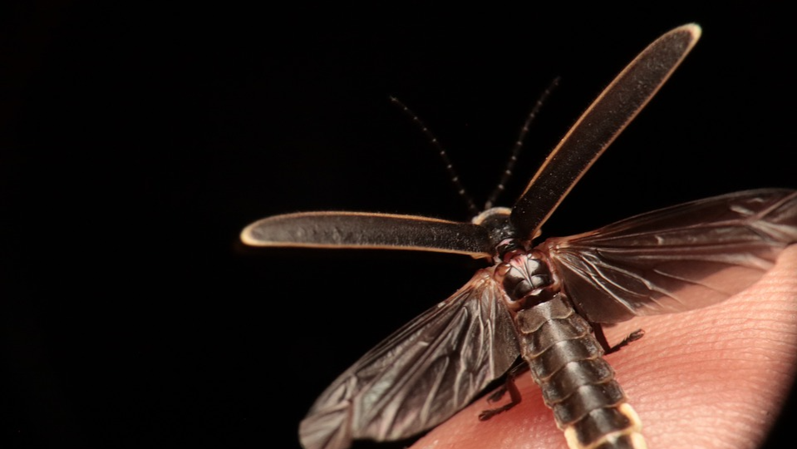
20XX
萤火虫
汇报人：xxxxx

Slide 2
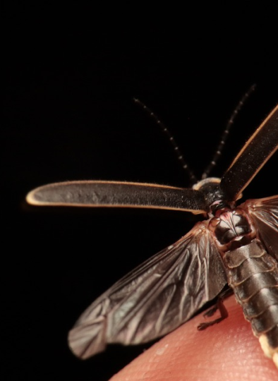
Part
1
简介

Slide 3
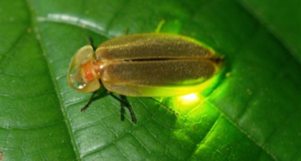
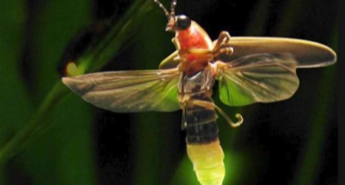
简介
萤火虫（英文：Firefly）
又名夜光、景天、如熠燿、夜照、流萤、宵烛、耀夜等，属鞘翅目萤科，小型甲虫，因其尾部能发出荧光，故名为萤火虫。这种尾部能发光的昆虫，约有近2000种，我国较常见的有黑萤、姬红萤、窗胸
萤等几种

Slide 4
Part
2
形态特征

Slide 5
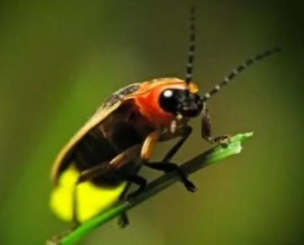
形态特征
萤火虫体长0.8厘米左右，身形扁平细长，头较小，体壁和鞘翅较柔软，头部被较大的前胸盖板盖住 雄虫触角较长，有11节，呈扁平丝或锯齿状；腹部可见腹板6~7节，末端有发光器，可发出荧光；雄虫大多有翅。雌虫无翅，身体比雄虫大，不能飞翔，但荧光比雄虫亮

Slide 6
Part
3
分布

Slide 7
分布
世界上已知萤火虫有2000多种
分布于热带、亚热带和温带地区。中国约54种，各地皆有分布，尤以南部和东南沿海各省居多

Slide 8
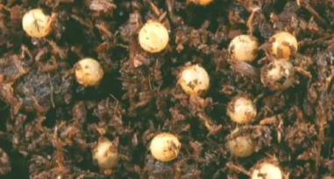
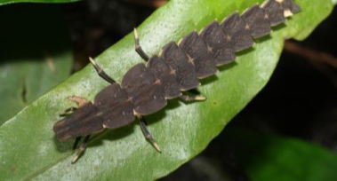
分布
生活史
萤火虫属于完全变态，一生经过卵幼虫一蛹成虫4个阶段，水生萤火虫通常4个月便可以完成1个世代，1年有2个世代。而陆生萤火虫则1年才能完成1个世代，幼虫从卵孵化到蛹要经过6次蜕皮，蛹历期
因种类而不同，最长的可达40多d。成虫野外寿命一般为3-7d，但也有长达20-30d者

Slide 9
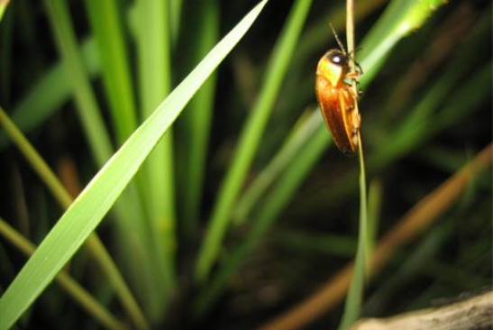
分布
栖息环境
萤火虫依其生活环境区分为陆栖和水栖两个大类，前者占大多数 陆栖萤火虫幼虫多栖于遮蔽度高，草本植被茂盛，相对湿度高地方，水栖萤火虫每一虫态都有不同的生态栖位；蛹期在水旁边度过。成虫则以雄虫及雌虫分为水上方开阔水域及水边的植物上，卵产于岸边

Slide 10
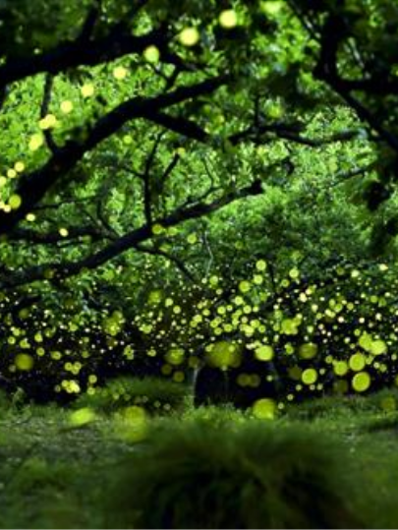
分布
活动时间
萤火虫成虫依种类不同，活动的时间也有差异，白天和夜晚各有日行性和夜行性的种类，夜间活动的种类出现的时间，由18点至清晨3点、4点都有 一般说来，多数种类是在日落后开始活动，而且大多在晚上20点、21点停止活动。萤火虫幼虫在夜晚出现的时间大抵和成虫相仿，但它们却可以整夜活动

Slide 11
Part
4
发光原理

Slide 12
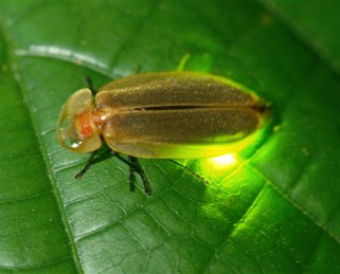
发光原理
萤火虫的发光是生物发光的一种
萤火虫有专门的发光细胞，在发光细胞中有两类化学物质，一类被称作萤光素（在萤火虫中的称为萤火虫萤光素(Firefly luciferin)），另一类被称为荧光素酶。荧光素能在荧光素酶的催化下消耗ATP，并与氧气发生反应，反应中产生激发态的氧化荧光素，当氧化荧光素从激发态回到基态时释放出光子

Slide 13
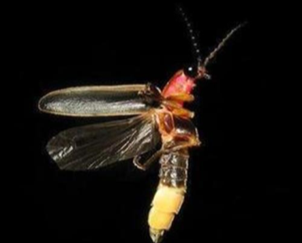
发光原理 > 萤火虫的发光是生物发光的一种
反应中释放的能量几乎全部以光的形式释放，只有极少部分以热的形式释放，反应效率为95%，甲虫也因此而不会过热灼伤。人类到目前为止还没办法制造出如此高效的光源 在虫的腹部下部有着很多白色斑块。其实是它的甲壳中对光透明的部分。在内部有一块白色的膜，可以反射光。所以在日间这个部位呈现白色

Slide 14
发光原理
发光的生物学意义
成虫利用物种特有的闪光信号来定位并吸引异性，借此完成求偶交配及繁殖的使命，少数萤火虫成虫利用闪光信号进行捕食，还有一种作用是作为警戒信号，即当萤火虫受到刺激时会发出亮光

Slide 15
Part
5
萤火虫故事

Slide 16
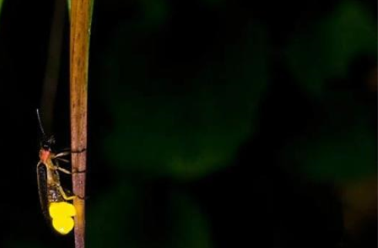
萤火虫故事
科学家在漫长的探索过程中，揭示了萤火虫发光的秘密。原来，在萤火虫的体内含有萤火酶和萤火素两种化学物质。前者是具有生物活性的蛋白质，后者是生物体普遍存在的高能化合物ATP。ATP在萤火酶的作用下发生氧化，就会发出不同颜色的萤光

Slide 17
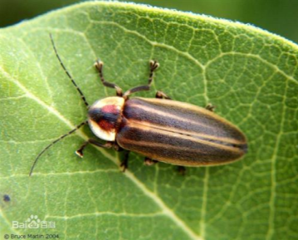
萤火虫故事
人类从萤火虫发光中得到有益的启示，并着力进行多学科的探索，取得了令人瞩目的成果。科学家已成功地从萤火虫体内分离出萤光酶和ATP，并用化学方法合成了萤光物质，制成了不需电源\灯泡的生物光源，在矿井、深水排雷等领域发挥了独特的作用。科学家还利用这一原理制造出不辐射热的发光墙或发光体，对手术室或实验室非常方便

Slide 18
萤火虫故事
科学家还设想将萤火酶测定ATP技术应用于癌症前期诊断。只要把萤火酶和癌细胞结合起来，根据ATP的发光强度就可以诊断癌细胞的扩散情况。实验还表明，生物体内只要有一千兆分之一克的ATP，一旦接触到萤火酶就可发出微弱的辉光。利用这一特性可以制成生物探测器，送入太空后，可以捕获地外生命的蛛丝马迹，为人类寻找地外文明做出贡献

Slide 19
THE END
感谢您的观看
THANK YOU FOR WATCHING

